Slide 1
Бази данни
гл. ас. Моника Филипова
ФМИ, Катедра Изчислителни системи
moni@fmi.uni-sofia.bg
Стая 521

Slide 2
Литература
C. J. Date. An Introduction to Database Systems, sixth edition. Addison-Wasley Publishing Comp., 1995.
J. Ullman, J. Widom. A First Course in Database Systems. Prentice Hall, 1997.
H. Garcia-Molina, J. Ullman, J. Widom. Database Systems: The Complete Book. Prentice Hall, 2002.
Г. Гарсия-Молина, Дж. Ульман, Дж. Уидом. Системы баз данных. Полный курс. М.: Изд. дом Вильямс, 2003.
П. Азълов. Бази от данни. Релационен и обектен подход. София: Техника, 1991.
http://newkis.fmi.uni-sofia.bg/~moni

Slide 3
Архитектура на системи за управление на бази от данни

Slide 4
Понятие за база данни
База от данни - интегрирана съвкупност от взаимосвързани данни, които представят всички факти за дадена предметна област, представляващи интерес и използвани от много потребители посредством приложни програми.
Централизирано управление на данните
Намалено и контролирано излишество на данните
Осигуряване на сигурност на данните (Data security)
Осигуряване на цялостност на данните (Data Integrity)
Независимост на данните (Data Independence)
  физическа независимост
  логическа независимост

Slide 5
Компоненти на система за управление на БД (1)
Програми
Ядро на СУБД (database server, database engine)
Сервизни програми
  настройка и тестване на системата
  създаване на резервни копия на БД
  възстановяване след аварийни ситуации и повреда
  реорганизация на БД
  събиране на статистики за функционирането и производителноста
Инструментални средства
  процесори на езици за програмиране
  процесори на езици за БД
  генератори на отчети
Приложни програми

Slide 6
Компоненти на система за управление на БД (2)
Потребители
Администратор на БД
Приложни програмисти (DB application programmers)
Крайни потребители (end users)
Модели на данните (Data models)
Вътрешен модел на данните (физически)
Концептуален модел на данните (логически/информационен)
Външни модели на данните

Slide 7
Компоненти на система за управление на БД (3)
Езици за БД (подезик на данните,
Query Language)
Език за описание на данните
(Data Definition Language / DDL)
Формалното и пълно описание на модел на данните се нарича схема (schema).
Език за манипулиране на данните
(Data Manipulation Language / DML)
Реализиране на езиците за БД
Независим език
Вграден език (Embedded Query Language) или програмен език на заявките

Slide 8
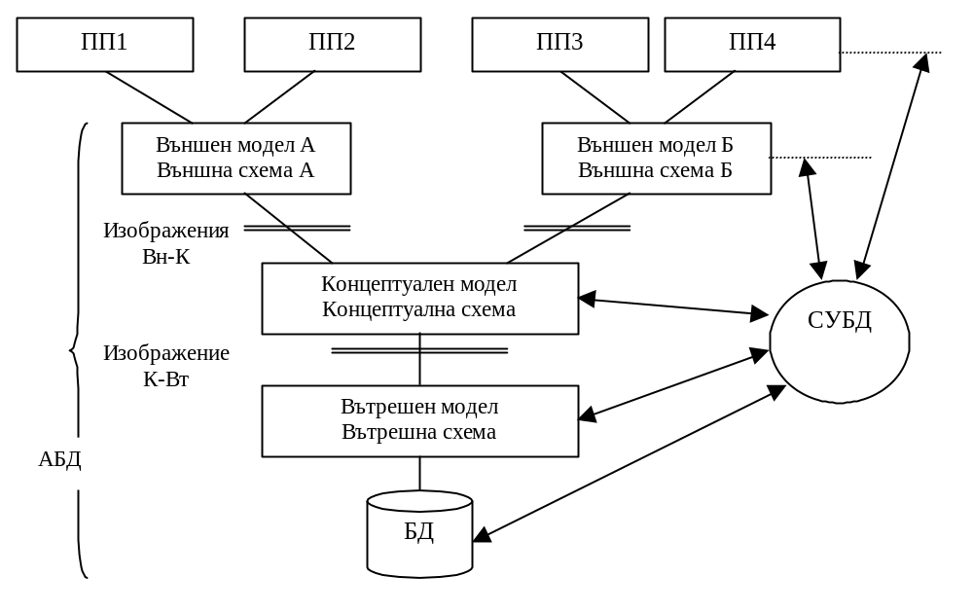
Архитектура на система БД по ANSI/SPARC

